Slide 1

Оценка стоимости информационных атак и защиты
Кратные интегралы и метод Лагранжа для выбора оптимального уровня затрат на защиту
Вариант 5 · Математический анализ, 3 семестр · Информационная безопасность
Команда: [ФИО] — математик · [ФИО] — вычислитель
[ФИО] — визуализатор · [ФИО] — ИБ-интерпретатор
Notes:
Здравствуйте! Наша команда решала задачу варианта 5: как с помощью кратных интегралов найти оптимальный уровень затрат на защиту информационной системы. Заказчик — CISO и финансовый директор организации.

Slide 2
Контекст и вопрос заказчика
Ситуация
«Сколько тратить на защиту и куда — чтобы убытки плюс затраты были минимальны?»
ИС стоит V = 10 млн ₽, бюджет на защиту ограничен.
Успех атаки зависит от затрат на защиту и квалификации злоумышленника q.
Ущерб растёт с временем t, пока взлом не обнаружен.
Деньги можно вложить в предотвращение (x₁) или обнаружение (x₂).
Что даём: функцию ожидаемых убытков как двойной интеграл, оптимальный бюджет B* и его разбиение x₁ / x₂, границы применимости.
Notes:
Организация защищает систему стоимостью 10 миллионов. Вероятность успешной атаки зависит от затрат на защиту и квалификации злоумышленника, а убыток — от того, сколько времени система взломана. Заказчик спрашивает: сколько тратить и куда — в предотвращение или в обнаружение.

Slide 3

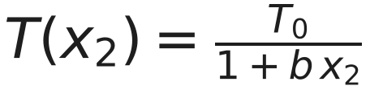


Модель: четыре кирпичика и один интеграл
Вероятность успешной атаки
Окно до обнаружения
Убыток от времени
Квалификация атакующего
падает с затратами x₁; против q = 1 защита бессильна
t ~ U[0, T]; мониторинг x₂ сужает окно (T₀ = 90 дн.)
растёт и насыщается на стоимости ИС V
q ~ Beta(2,2): много «средних», мало новичков и APT
Ожидаемые убытки
Параметры: a = b = 1,2 1/млн ₽;
g = 0,04 1/день; V = 10 млн ₽
Цель
Notes:
Модель собрана из четырёх функций. Вероятность успеха экспоненциально падает с затратами на предотвращение, но против идеального злоумышленника не помогает. Мониторинг сокращает окно до обнаружения. Убыток растёт со временем и насыщается на стоимости системы. Квалификация распределена по бета-закону. Ожидаемые убытки — двойной интеграл по квалификации и времени с переменной верхней границей T(x2). Минимизируем сумму затрат и убытков.

Slide 4
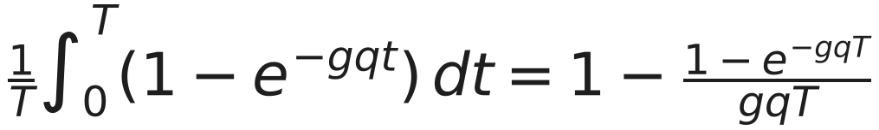
Как считаем двойной интеграл и насколько ему верить
1
Внутренний по t — аналитически (sympy)
Точка (x₁; x₂) | quad ∘ sympy | dblquad | Монте-Карло
(0; 0) | 5,0454 | 5,0454 | 5,06 ± 0,04
(1; 0,5) | 2,3542 | 2,3542 | 2,36 ± 0,02
(0,99; 0,64) | 2,2189 | 2,2189 | 2,22 ± 0,02
2
Внешний по q — scipy.quad
одномерный, быстрый — можно вызывать тысячи раз в оптимизации
Погрешность: оценка scipy < 10⁻¹³; Монте-Карло совпадает в пределах 95 %-ного интервала. Ошибка модели (допущения) на порядки больше вычислительной — ей посвящены последние слайды.
3
Проверка двумя независимыми путями
dblquad по исходному интегралу и Монте-Карло по синтетическому CSV (20 000 атак)
Notes:
Внутренний интеграл по времени берём аналитически в sympy, внешний по квалификации — численно через quad. Это проверяем двумя независимыми способами: dblquad по исходному двойному интегралу и Монте-Карло по синтетическому набору из 20 тысяч атак. Совпадение до четвёртого знака, оценка погрешности scipy меньше 10 в минус 13-й. Важно: вычислительная погрешность ничтожна, главная неопределённость — в допущениях модели.

Slide 5
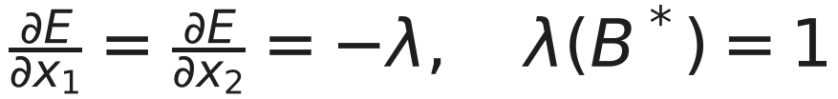
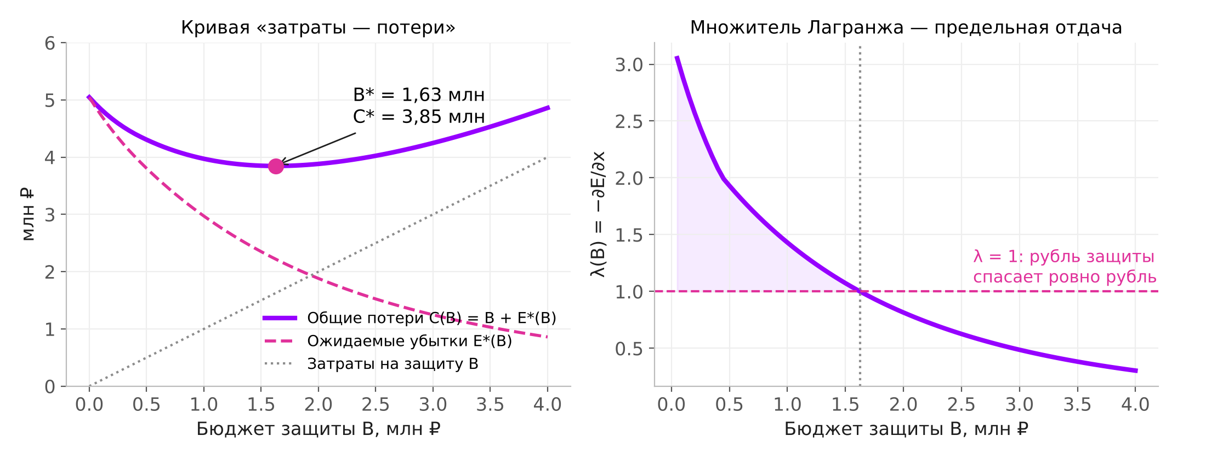
Метод Лагранжа: сколько стоит последний рубль защиты
Notes:
Для каждого бюджета B решаем задачу условной оптимизации: минимум ожидаемых убытков при x1 + x2 = B. Условие Лагранжа: частные производные по x1 и x2 равны минус лямбда. Лямбда — это сколько миллионов убытков спасает последний миллион защиты. Пока лямбда больше единицы, вкладывать выгодно. Оптимальный бюджет — там, где лямбда равна единице: B* = 1,63 млн. Производную по x2 берём по правилу Лейбница, потому что x2 стоит в пределе интегрирования.

Slide 6
Результат: 1,63 млн ₽ на защиту снижают потери на 24 %
1,63 млн ₽
оптимальный бюджет B*
0,99 / 0,64
x₁ предотвр. / x₂ обнаруж., млн ₽
−1,20 млн ₽
общих потерь в год vs «без защиты»
Notes:
Итог: оптимально тратить 1,63 млн в год — примерно 1 млн на предотвращение и 0,64 на обнаружение. Общие потери падают с 5,05 до 3,85 млн, то есть на 24 процента. Обе «однобокие» стратегии хуже: только предотвращение — 3,96, только мониторинг — 4,02. Смешанная стратегия выигрывает, потому что меры работают против разных частей риска.

Slide 7
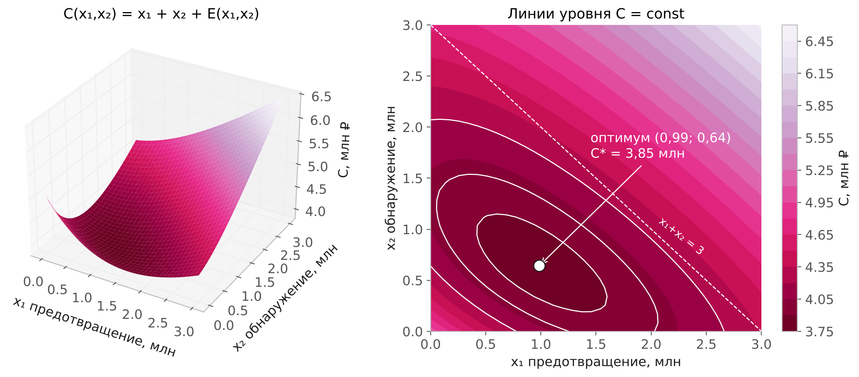
3D: поверхность общих потерь — чаша с широким дном
Дно пологое: при сдвиге на ±0,3 млн от оптимума потери растут меньше чем на 0,05 млн — важен порядок суммы, а не точная цифра.
Notes:
Слева — поверхность общих потерь, справа — её линии уровня. Видно, что функция выпуклая, оптимум единственный. Дно чаши пологое: если ошибиться на 300 тысяч в любую сторону, потери вырастут меньше чем на 50 тысяч. Для заказчика это значит: важно попасть в правильный порядок бюджета, а не в точную цифру.

Slide 8
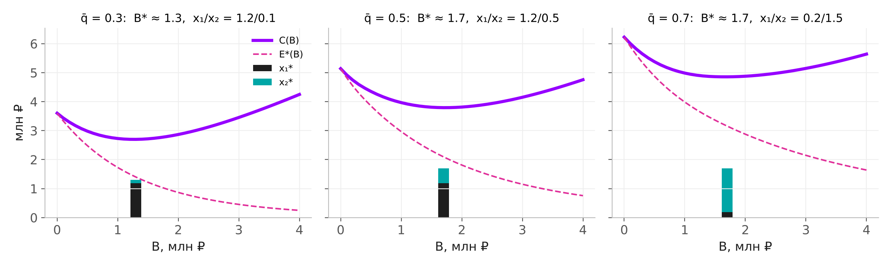
Интерактив: кто атакует — меняет, куда тратить
Слайдер q̄ (средняя квалификация) в ноутбуке: против слабых злоумышленников выгодно предотвращение, против сильных — обнаружение. Кривая C(B), E(B) и разбиение x₁/x₂ перестраиваются вживую (interactive_budget.html).
Notes:
Здесь в видео показываем 30 секунд интерактива: двигаем слайдер средней квалификации злоумышленника. При q-среднем 0,3 почти весь бюджет идёт в предотвращение. При 0,7 — наоборот, в мониторинг: сильного злоумышленника не остановить на входе, но можно быстрее найти. Это главный практический вывод для CISO: модель угроз определяет структуру бюджета.

Slide 9
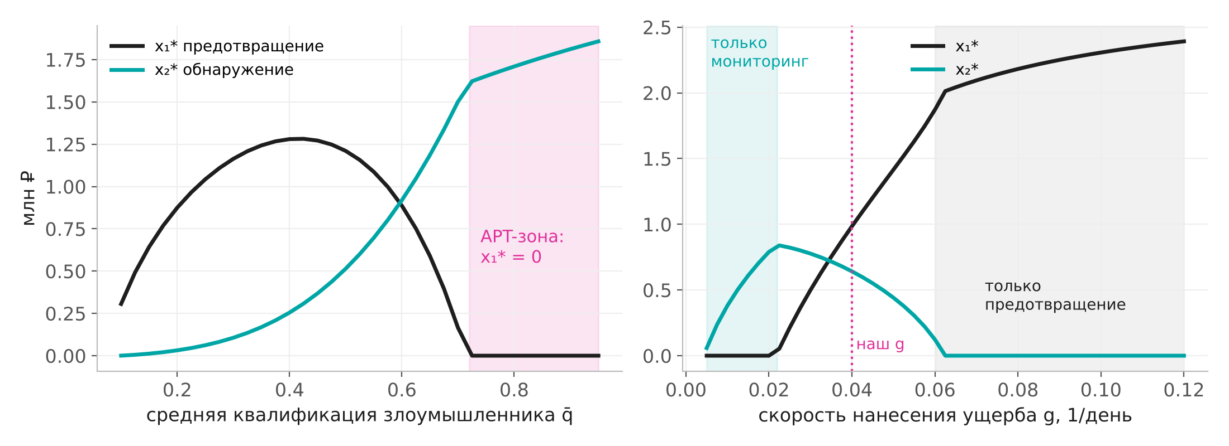
Границы применимости: где оптимум «уходит в угол»
q̄ ≳ 0,72 (APT): модель советует x₁ = 0 — не значит «гигиена не нужна», значит exp-модель P здесь неприменима.
g вне [0,022; 0,060]: при медленном ущербе — только мониторинг, при быстром (шифровальщик) — только предотвращение.
Notes:
Ищем, где метод перестаёт давать содержательный ответ. Слева: при средней квалификации выше 0,72 оптимальные вложения в предотвращение обнуляются. Это не рекомендация отказаться от базовой защиты, а сигнал, что экспоненциальная модель вероятности тут неприменима. Справа: по скорости ущерба g есть два порога. Ниже 0,022 выгоден только мониторинг, выше 0,06 — только предотвращение: при быстром ущербе обнаружение просто опаздывает.

Slide 10
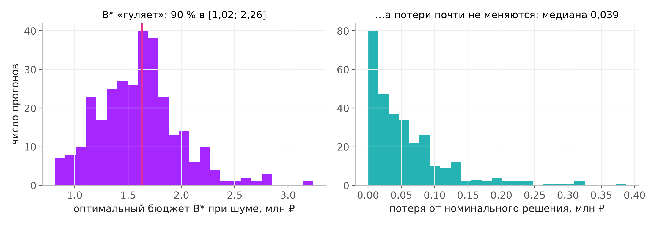
Устойчивость к шуму: решение «гуляет», потери — нет
300 прогонов: a, b, g ± 10 %, стоимость защиты ± 20 %. B* лежит в [1,02; 2,26] млн, но если всё равно применить номинальное решение, медианная потеря — всего 0,04 млн (≈1 % от C*), 95 % — до 0,19 млн.
Notes:
Зашумляем ключевые параметры на 10 процентов, а стоимость защиты — на 20, по требованиям методички, и повторяем оптимизацию 300 раз. Оптимальный бюджет заметно плавает — от 1 до 2,3 млн. Но если применять наше номинальное решение, мы теряем в медиане всего 40 тысяч, около процента. Значит, решение устойчиво по потерям, хотя сама цифра B* чувствительна.

Slide 11
Границы модели: что результат НЕ означает
1
Модель
2
Данные
q и t независимы, одна атака в год. Сильный злоумышленник дольше прячется — учёт этой связи сдвинет бюджет к мониторингу.
a, b, g не измеряются напрямую. Шум 10–20 % двигает B* в 2 раза; доверять стоит порядку суммы, а не цифре.
3
Интерпретация
4
Практика
C* = 3,85 млн — среднее по ансамблю атак, а не прогноз на год. Хвост (катастрофа), штрафы и репутация не учтены.
Затраты непрерывны, а защиту покупают «пакетами» (SIEM, штат SOC). Обнаружение нужно и для расследования — в L(q,t) этого нет.
Notes:
Четыре конкретных ограничения. Модель: считаем квалификацию и время независимыми, хотя сильный злоумышленник обычно ещё и дольше остаётся незамеченным. Данные: параметры эффективности не измеряются напрямую, шум сильно сдвигает B*. Интерпретация: 3,85 млн — это среднее, а не прогноз; модель не говорит о худшем сценарии. Практика: защита покупается дискретно, а мониторинг полезен и для расследования, чего в модели нет.

Slide 12
Выводы
1
Двойной интеграл — превращает «вероятность × убыток» в функцию затрат E(x₁, x₂), которую можно дифференцировать и оптимизировать.
2
λ(B*) = 1 — оптимальный бюджет — где последний рубль защиты спасает ровно рубль убытков: B* ≈ 1,63 млн ₽ (16 % стоимости ИС).
3
Смешанная стратегия — выигрывает у «однобоких»: потери 3,85 против 3,96–4,02 и 5,05 млн без защиты.
4
Модель угроз решает — структура бюджета зависит от q̄ и скорости ущерба g сильнее, чем от точных значений параметров.
Notes:
Итого: двойной интеграл даёт функцию ожидаемых убытков, метод Лагранжа — правило «вкладывать, пока рубль защиты спасает больше рубля», оптимум 1,63 млн. Смешанная стратегия лучше однобоких. И главное для заказчика: структура бюджета определяется моделью угроз. Спасибо, готовы ответить на вопросы.

Slide 13
Приложение: технический минимум (у каждого участника)
№ | Задание | Результат | Что значит для ИБ
1 | ∂R/∂q для R = P·L = exp(−a x₁(1−q)) · V(1 − exp(−gqt)) | V·exp(−a x₁(1−q)) · [a x₁(1 − exp(−gqt)) + g t·exp(−gqt)] | квалификация бьёт дважды: пробивает защиту и быстрее наносит ущерб
2 | ∇R в точке (1; 0,5; 30) | (−1,49; 6,59; 0,060) | самая чувствительная координата — q: «кто атакует» важнее «сколько внутри»
3 | Лагранж: 4·exp(−1,2x₁) + 3·exp(−x₂) → min при x₁ + x₂ = 2 | x₁ = 1,123; x₂ = 0,877; λ = 1,248 | λ > 1 — бюджет стоит увеличить
4 | ∬_D 6q(1−q) · Vqt / T² dt dq, D = [0,1]×[0,90] | 2,5 млн ₽ | без защиты теряем ≈ 25 % стоимости ИС
5 | scipy: minimize и dblquad | совпадает (± 5·10⁻¹⁴) | ручной счёт подтверждён численно
Notes:
Приложение: пять заданий технического минимума с ручным расчётом, проверкой в sympy и scipy и интерпретацией для ИБ. Фото рукописей — в ноутбуке, раздел 1.

Slide 14


